Slide 1

EXAME DE QUALIFICAÇÃO
Mitigação de viés racial em
classificação facial com
condicionamento por tom de pele
UNIFESP
Instituto de
Ciência e
Tecnologia
Mestrando: Marcello Vinicius Alves Ozzetti Cruz
Orientador: Prof. Dr. Marcos Gonçalves Quiles
Programa: Pós-Graduação em Ciência da Computação
Data: 05 de setembro de 2026
Local: UNIFESP / ICT — São José dos Campos

Slide 2
Motivação acadêmica: origem do problema de pesquisa
Em 2016, durante projeto acadêmico no MIT Media Lab, a então mestranda Joy Buolamwini constatou que sistemas comerciais de análise facial falhavam em detectar seu próprio rosto, enquanto detectavam, sem falha, interlocutores fenotipicamente mais claros. A conclusão do projeto exigiu o uso de uma máscara branca para que a face fosse reconhecida — episódio que converteu uma observação pessoal em programa de pesquisa.
Reescritura acadêmica da narrativa relatada em Unmasking AI: My Mission to Protect What Is Human in a World of Machines (Buolamwini, 2023, W. W. Norton).
Consolidação científica: a observação foi formalizada em Gender Shades (Buolamwini & Gebru, 2018, PMLR), estudo seminal que quantificou disparidade de até 34,4 pontos percentuais em acurácia entre homens de pele clara e mulheres de pele escura em três APIs comerciais de análise facial.
Herança científica desta pesquisa: inscreve-se formalmente na mesma agenda — dissociar o desempenho de classificadores faciais do tom de pele —, deslocando a pergunta de "existe viés?" para "como mitigá-lo de forma defensável e auditável?".
Exame de Qualificação · Marcello Ozzetti · Orientação: Prof. Dr. Marcos G. Quiles · PPG-CC UNIFESP/ICT
2 / 29

Slide 3
Reconhecimento facial: adoção sociotécnica em larga escala
DISPOSITIVOS
BANCOS
FRONTEIRAS
SEGURANÇA
Desbloqueio
de celular
Autenticação
financeira
Controle
migratório
Identificação
policial
NIST 2019 (Grother et al.): maior auditoria pública já feita em biometria facial — 189 algoritmos comerciais avaliados sobre 18 milhões de imagens.
Gender Shades (Buolamwini & Gebru, 2018): estudo fundacional que colocou o viés racial-de-gênero na agenda pública.
Conclusão: desempenho agregado favorável coexiste com disparidade sistemática entre subgrupos demográficos.
10 – 100 ×
disparidade na taxa de
falso positivo entre
grupos demográficos
Exame de Qualificação · Marcello Ozzetti · Orientação: Prof. Dr. Marcos G. Quiles · PPG-CC UNIFESP/ICT
3 / 29

Slide 4
Regulação formal em vigor: European AI Act (2024)
2018
2019
2024
2025
Gender Shades
NIST FRVT
EU AI Act
FAccT
Buolamwini & Gebru colocam o viés na agenda.
Grother et al. documentam disparidade 10–100× em escala industrial.
Auditoria de equidade torna-se requisito formal para sistemas biométricos.
Lafargue et al. propõem pipeline de auditoria com propagação de incerteza.
A questão científica desloca-se da constatação do viés — empiricamente estabelecida — para o desenvolvimento de mecanismos de mitigação defensáveis e auditáveis.
Exame de Qualificação · Marcello Ozzetti · Orientação: Prof. Dr. Marcos G. Quiles · PPG-CC UNIFESP/ICT
4 / 29

Slide 5
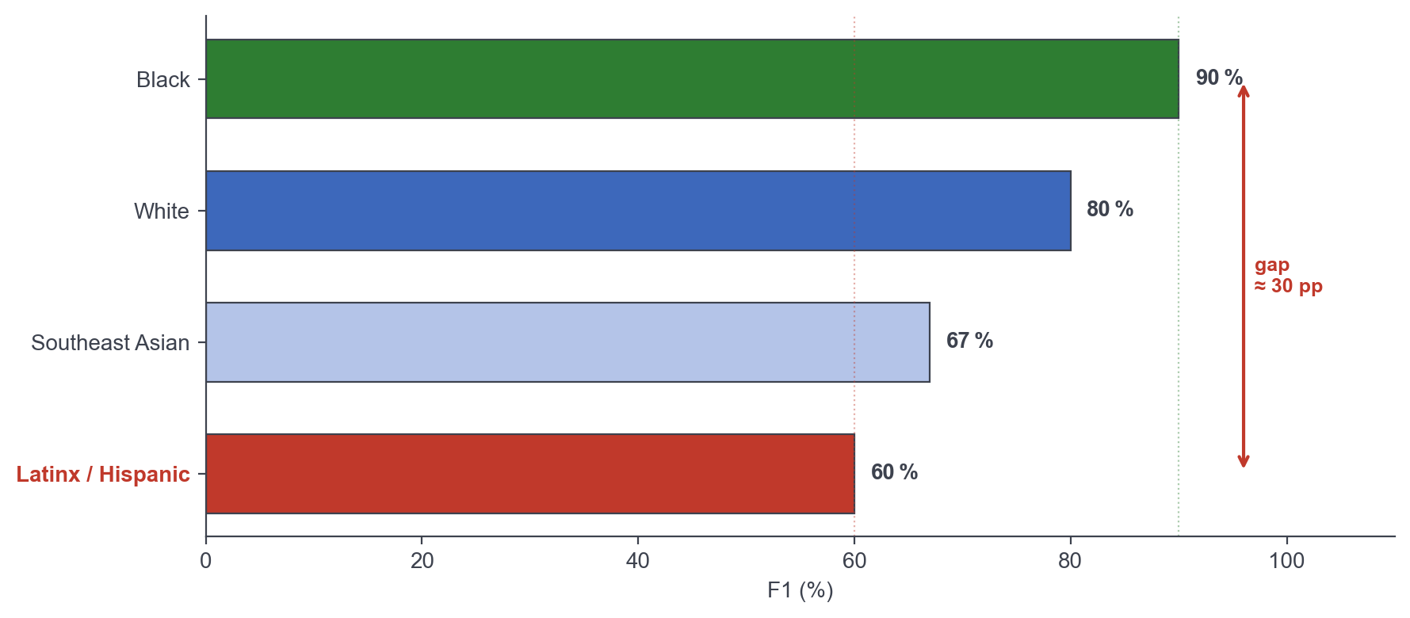
Disparidade sistemática de aproximadamente 30 pontos percentuais entre grupos raciais
FaceScanPaliGemma (AlDahoul et al., 2024) avaliado sobre o dataset FairFace (Kärkkäinen & Joo, 2021). Diferencial entre Black e Latinx: 30 pontos percentuais em F1.
Exame de Qualificação · Marcello Ozzetti · Orientação: Prof. Dr. Marcos G. Quiles · PPG-CC UNIFESP/ICT
5 / 29

Slide 6
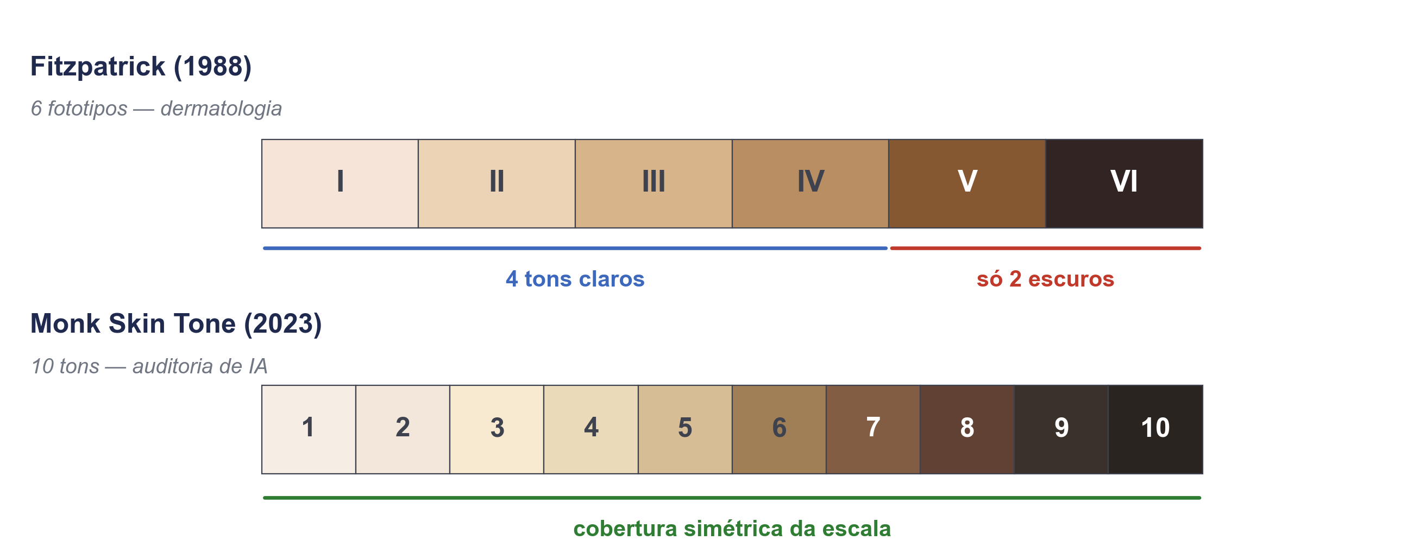
Heterogeneidade fenotípica intra-categorial: o caso Latinx
Rótulo monolítico: a rotulagem monolítica agrega fenótipos heterogêneos sob única categoria discreta.
Escala Monk (Ellis Monk, 2019): escala de 10 tons — sucessora moderna da escala Fitzpatrick, que sub-representa tons escuros.
Schumann et al. (2023): consolida a MST como padrão moderno de auditoria de equidade em análise facial.
Consequência: a rotulagem monolítica compromete a acurácia condicional em grupos com maior variabilidade fenotípica, como Latinx.
Fitzpatrick (esq., 6 tons) × Monk (dir., 10 tons).
Exame de Qualificação · Marcello Ozzetti · Orientação: Prof. Dr. Marcos G. Quiles · PPG-CC UNIFESP/ICT
6 / 29

Slide 7
Refutação concorrente: tom de pele como principal fator (Pangelinan, 2023)
A CRÍTICA DA LITERATURA
NOSSA POSIÇÃO
Pangelinan et al. (2023, FAccT): a disparidade racial em face recognition é primariamente explicada pela fração de área facial útil na imagem (pixel information), não pelo rótulo racial.
Matias et al. (2026): publica o SkinToneNet e reforça o tom de pele como dimensão auditável, tensionando o uso de rótulos nominais.
Implicação forte: se a refutação se sustenta, o condicionamento por rótulo racial nominal perde sustentação teórica em favor do sinal fenotípico direto.
O tom de pele complementa o rótulo racial: o vetor MST atua como sinal condicionante; o rótulo racial permanece como alvo de predição.
Incorporamos a crítica formalmente: a hipótese H6 testa diretamente a tese de Pangelinan (R² ≥ 70 % explicado por pixel information).
Refutação convertida em contribuição: eventual confirmação da refutação produz decomposição quantitativa do erro, resultado científico válido em si.
Exame de Qualificação · Marcello Ozzetti · Orientação: Prof. Dr. Marcos G. Quiles · PPG-CC UNIFESP/ICT
7 / 29

Slide 8
Objetivo geral
Desenvolver e avaliar um pipeline de classificação racial que usa o tom de pele (escala Monk, 10 tons) como sinal de contexto para reduzir a disparidade entre grupos, sem sacrificar a acurácia geral.
Arquitetura escolhida: ConvNeXt-T (Liu et al., 2022) como rede base + FiLM (Perez et al., 2018) como mecanismo que “consulta” o tom de pele antes de decidir.
Exame de Qualificação · Marcello Ozzetti · Orientação: Prof. Dr. Marcos G. Quiles · PPG-CC UNIFESP/ICT
8 / 29

Slide 9
Objetivos específicos e hipóteses testáveis
6 OBJETIVOS ESPECÍFICOS
6 HIPÓTESES TESTÁVEIS
1. Quantificar distribuição MST × classe racial no FairFace.
2. Treinar e avaliar classificador MST próprio + sensitivity.
3. Implementar FiLM sobre ConvNeXt-T e comparar vs 6 baselines.
4. Demonstrar transferência do ganho para reconhecimento (RFW/BFW).
5. Formalizar triangulação de métricas (DR, F1 pior classe, EO).
6. Decompor erro Latinx: fenótipo (irredutível) vs modelo (mitigável).
H1. Classificador MST atinge concordância humana [κ ≥ 0,7]
H2. Latinx cobre ≥ 5 dos 10 tons Monk [cobertura ≥ 5]
H3. Condicionamento reduz disparidade sem perder acurácia [DR ↓ · F1 ≥ baseline]
H4. ≥ 50 % dos erros Latinx em zonas de sobreposição [concentração ≥ 50 %]
H5. Módulo FiLM/MST pré-treinado transfere via feature-freeze para RFW/BFW [ΔTAR@FAR=1e-4 ≥ +3 pp (African)]
H6. Pixel information explica variância do erro (Pangelinan) [R² ≥ 70 %]
Exame de Qualificação · Marcello Ozzetti · Orientação: Prof. Dr. Marcos G. Quiles · PPG-CC UNIFESP/ICT
9 / 29

Slide 10
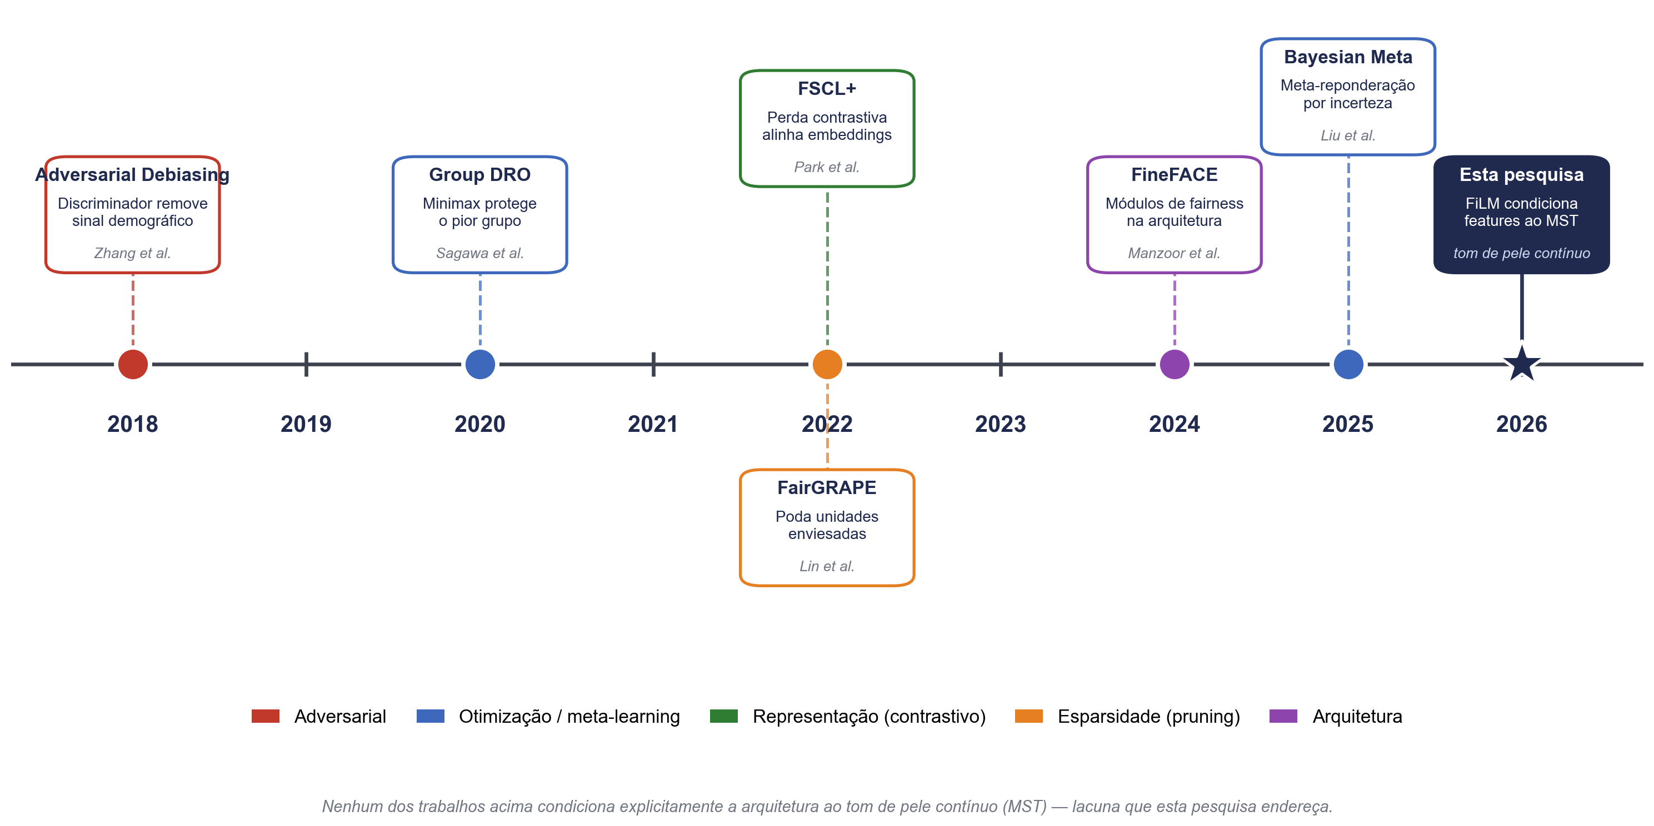
Linha do tempo das principais respostas ao problema (2018–2026)
Frentes cronológicas: dados balanceados → funções de perda → arquiteturas Pareto-eficientes → modelos vision-language → escalas MST → heterogeneidade fenotípica.
Exame de Qualificação · Marcello Ozzetti · Orientação: Prof. Dr. Marcos G. Quiles · PPG-CC UNIFESP/ICT
10 / 29

Slide 11
Baselines de mitigação para comparação sistemática
Método | Referência | Ideia central
Adversarial debiasing | Zhang et al. (2018) | Segundo modelo tenta “ler” o atributo sensível — o primeiro se defende.
Group DRO | Sagawa et al. (2020) | Otimiza o erro do pior grupo, não o erro médio.
FSCL+ | Park et al. (2022) | Aprendizado contrastivo com controle explícito de viés.
FineFACE | Manzoor et al. (2024) | Atenção mútua entre camadas — operação Pareto-eficiente.
ResNet-34 | Kärkkäinen & Joo (2021) | Baseline canônico da própria comunidade FairFace.
ConvNeXt-T puro | Liu et al. (2022) | Controle arquitetural moderno — efeito da rede base sem condicionamento.
Exame de Qualificação · Marcello Ozzetti · Orientação: Prof. Dr. Marcos G. Quiles · PPG-CC UNIFESP/ICT
11 / 29

Slide 12
Lacunas científicas identificadas na literatura
# | Lacuna | Endereçamento
L1 | Ausência de tabulação pública MST × raça sobre FairFace. Schumann et al. (2023, NeurIPS) estabelecem o protocolo MST sem aplicá-lo ao FairFace; Pereira et al. (2026) liberam o STW sobre dataset próprio. | Etapa 2 — Contribuição 2.
L2 | FiLM nunca instanciado em classificação racial multi-classe. Nem o mecanismo original (Perez et al., 2018) nem sua formulação equivalente Conditional Batch Normalization (de Vries et al., 2017) foram adotados com condicionamento por tom de pele contínuo. | Etapa 3 — Contribuição 3.
L3 | Falta decomposição formal do erro Latinx. Pangelinan et al. (2023) decompõem o gender gap em verificação (FST 6-tons), mas não estendem a classificação racial multi-classe; o patamar F1 ≈ 60 % em Latinx (Lin et al., 2022; AlDahoul et al., 2024) permanece sem explicação quantitativa. | Etapa 6 — Contribuição 5.
L4 | Transferência classificação → verificação com condicionamento preservado é lacuna. Madras et al. (2018, LAFTR) provam a transferência fair apenas em dados tabulares; FairCal (2021), MixFairFace (2022) e score normalization (2024) treinam a mitigação diretamente em RFW/BFW. | Etapa 5 — Contribuição 6.
L5 | Reporte empírico de mitigação sem triangulação. Apesar do Teorema da Impossibilidade (Kleinberg et al., 2017) e dos surveys que o catalogam (Mehrabi et al., 2021), papers de mitigação continuam reportando um único indicador agregado. | Etapa 4 — Contribuição 4.
Exame de Qualificação · Marcello Ozzetti · Orientação: Prof. Dr. Marcos G. Quiles · PPG-CC UNIFESP/ICT
12 / 29

Slide 13
Pipeline experimental em seis etapas
A. DIAGNÓSTICO
B. MÉTODO
C. VALIDAÇÃO
ETAPA 1
Classificador MST
Treina rede 10-tons sobre MSTE + CCv2.
ETAPA 2
Matriz MST × raça
Tabula tons preditos pelas 7 classes FairFace.
ETAPA 3
FiLM + ConvNeXt-T
Rede condiciona features ao vetor MST (método proposto).
ETAPA 4
Baselines e cenários
Confronta a proposta com seis famílias já publicadas.
ETAPA 5
Transferência RFW/BFW
Verifica herança do condicionamento em reconhecimento.
ETAPA 6
Decomposição do erro
Separa componente fenotípico de componente algorítmico.
Fluxo em três fases: diagnóstico (etapas 1 e 2), método proposto (etapa 3, destacada) e validação e síntese (etapas 4 a 6).
Exame de Qualificação · Marcello Ozzetti · Orientação: Prof. Dr. Marcos G. Quiles · PPG-CC UNIFESP/ICT
13 / 29

Slide 14
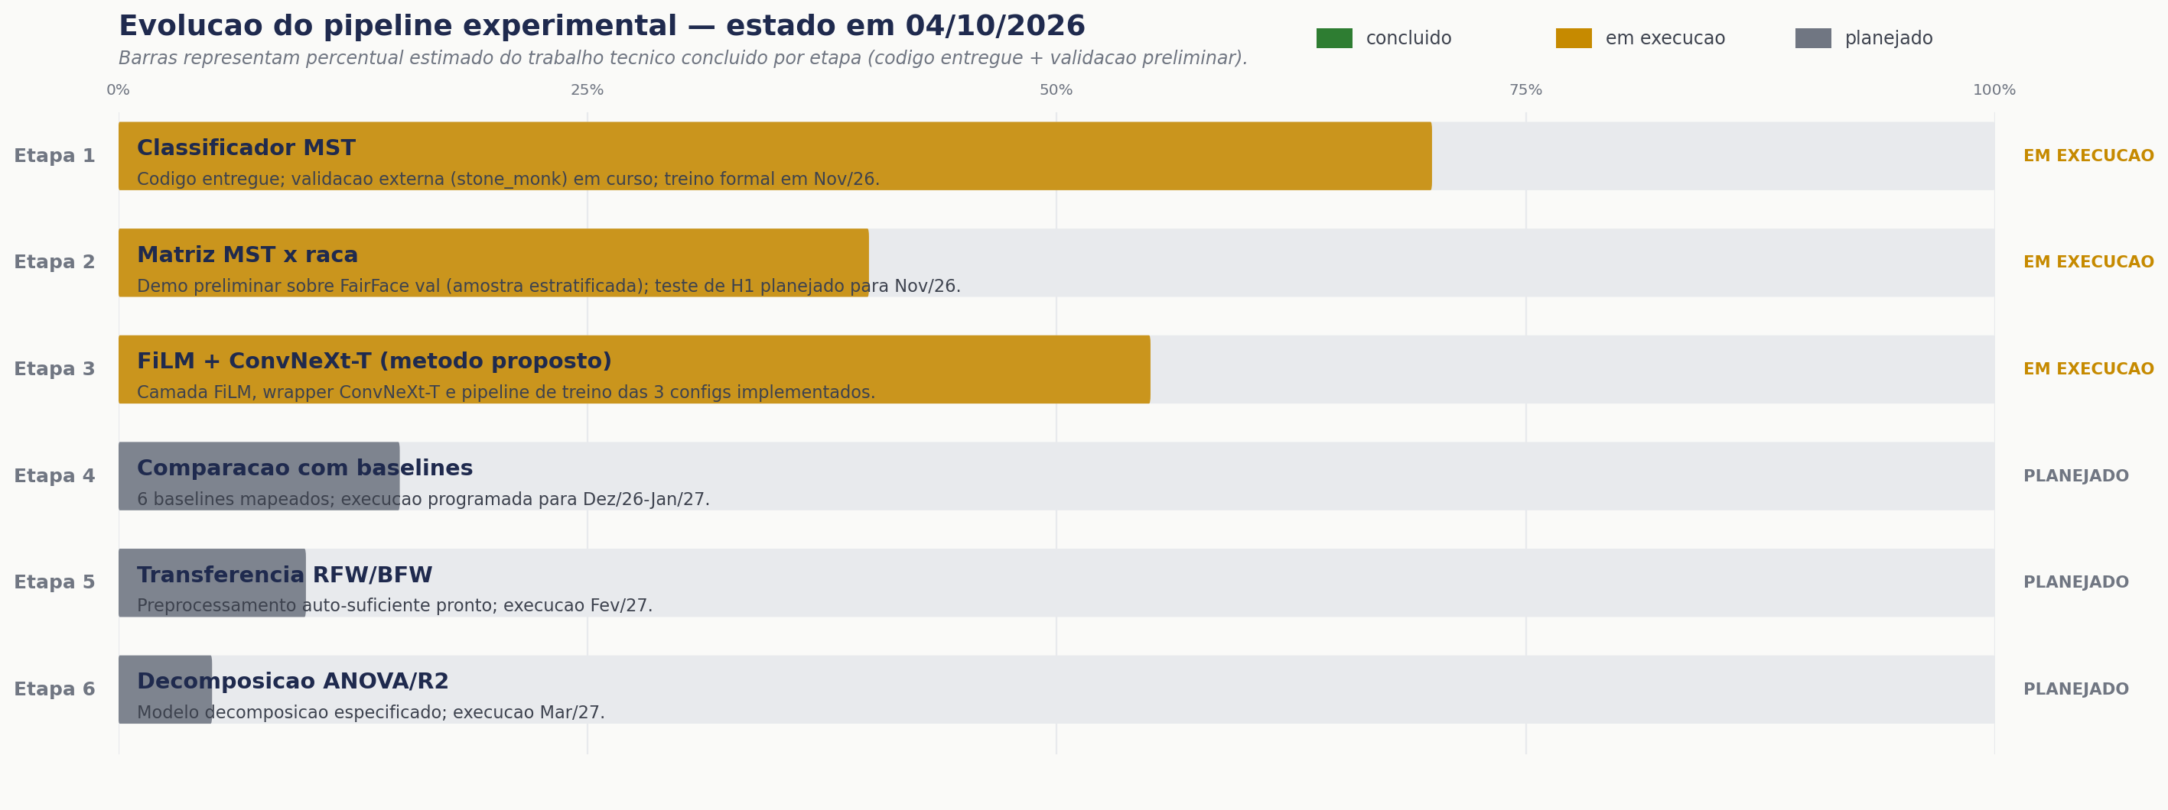
Evolução do pipeline experimental — estado em 04/10/2026
Etapas 1 a 3 em execução (código implementado, validação preliminar em curso); etapas 4 a 6 planejadas conforme cronograma. Marco de qualificação assegurado.
Exame de Qualificação · Marcello Ozzetti · Orientação: Prof. Dr. Marcos G. Quiles · PPG-CC UNIFESP/ICT
14 / 29

Slide 15
Etapa 1: classificador MST treinado internamente
O que faz: produz, para cada imagem facial, o vetor softmax sobre os dez tons da escala Monk.
Decisão pós-reunião Ago/2026: adotar treinamento interno do classificador, reduzindo dependência do release do SkinToneNet (Matias, 2026), cujos pesos e dataset STW ainda não foram divulgados publicamente.
Datasets de treino: Monk Skin Tone Examples (Monk, 2019) e Casual Conversations v2 (Porgali et al., 2023).
Camada auto-suficiente: detecção facial (MTCNN, Zhang et al., 2016), alinhamento, recorte e classificação — viabiliza inferência em datasets sem anotação MST.
Validação: protocolo humano interno (aproximadamente 250 imagens do FairFace) e sensitivity analysis com dois a três classificadores alternativos.
Exame de Qualificação · Marcello Ozzetti · Orientação: Prof. Dr. Marcos G. Quiles · PPG-CC UNIFESP/ICT
15 / 29

Slide 16
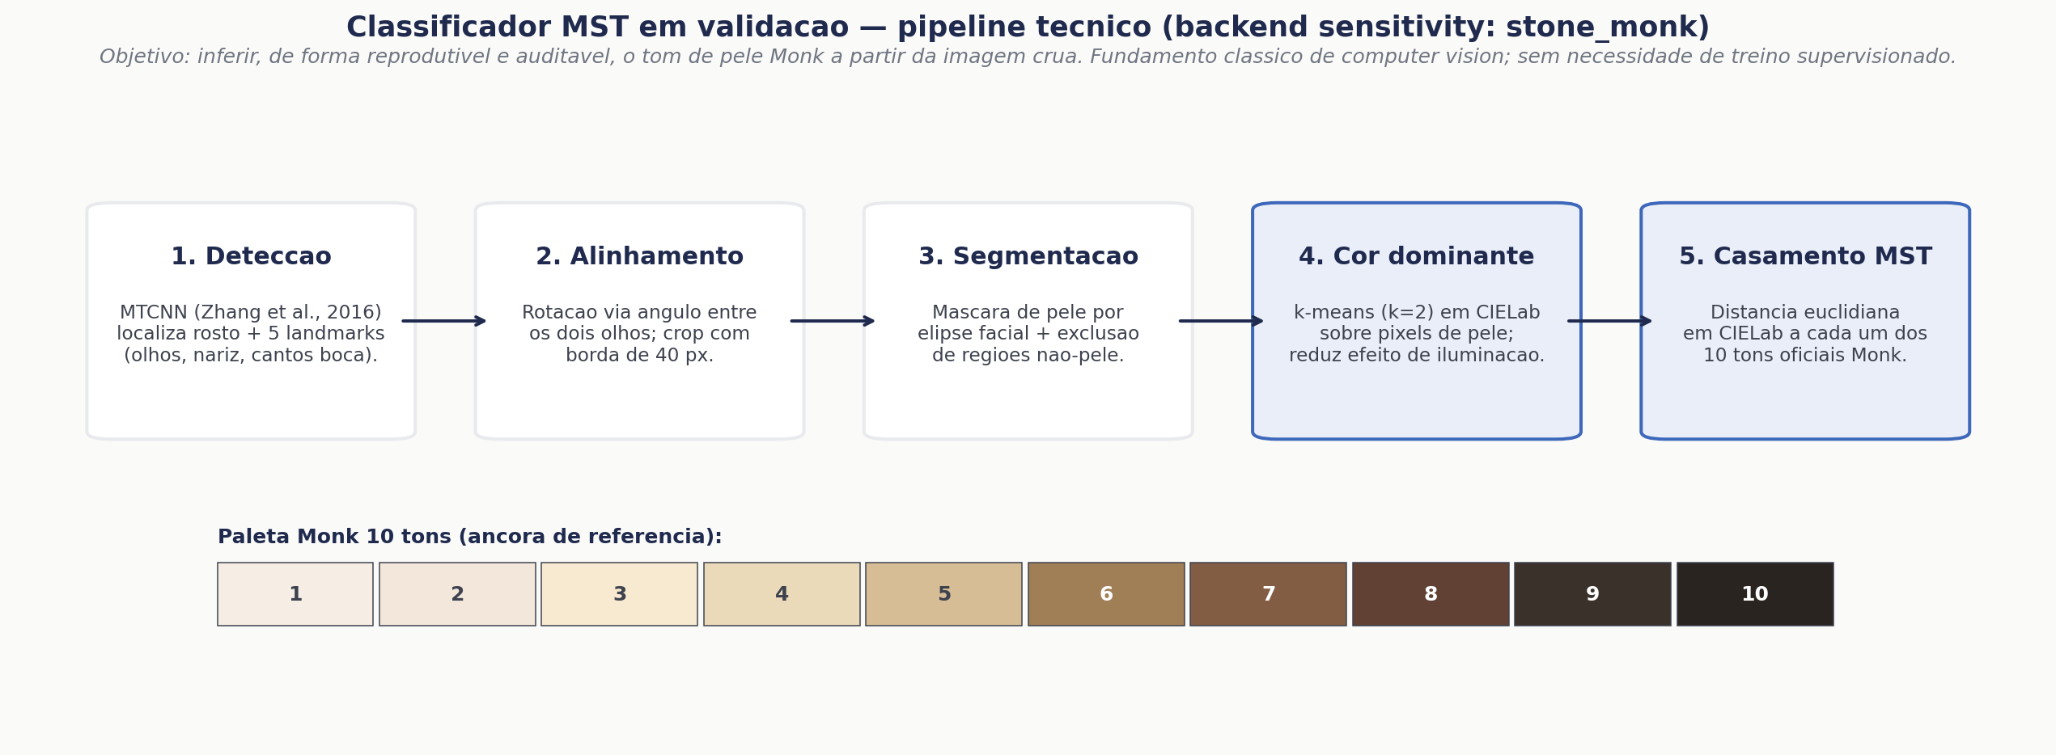
Classificador MST em validação: detalhe técnico do backend
Pipeline técnico em cinco etapas: detecção MTCNN → alinhamento por landmarks → segmentação de pele → cor dominante via k-means em CIELab → distância euclidiana à paleta Monk. Backend operacional durante a fase de validação (sensitivity analysis — Cap. 4 §4.2).
Exame de Qualificação · Marcello Ozzetti · Orientação: Prof. Dr. Marcos G. Quiles · PPG-CC UNIFESP/ICT
16 / 29

Slide 17
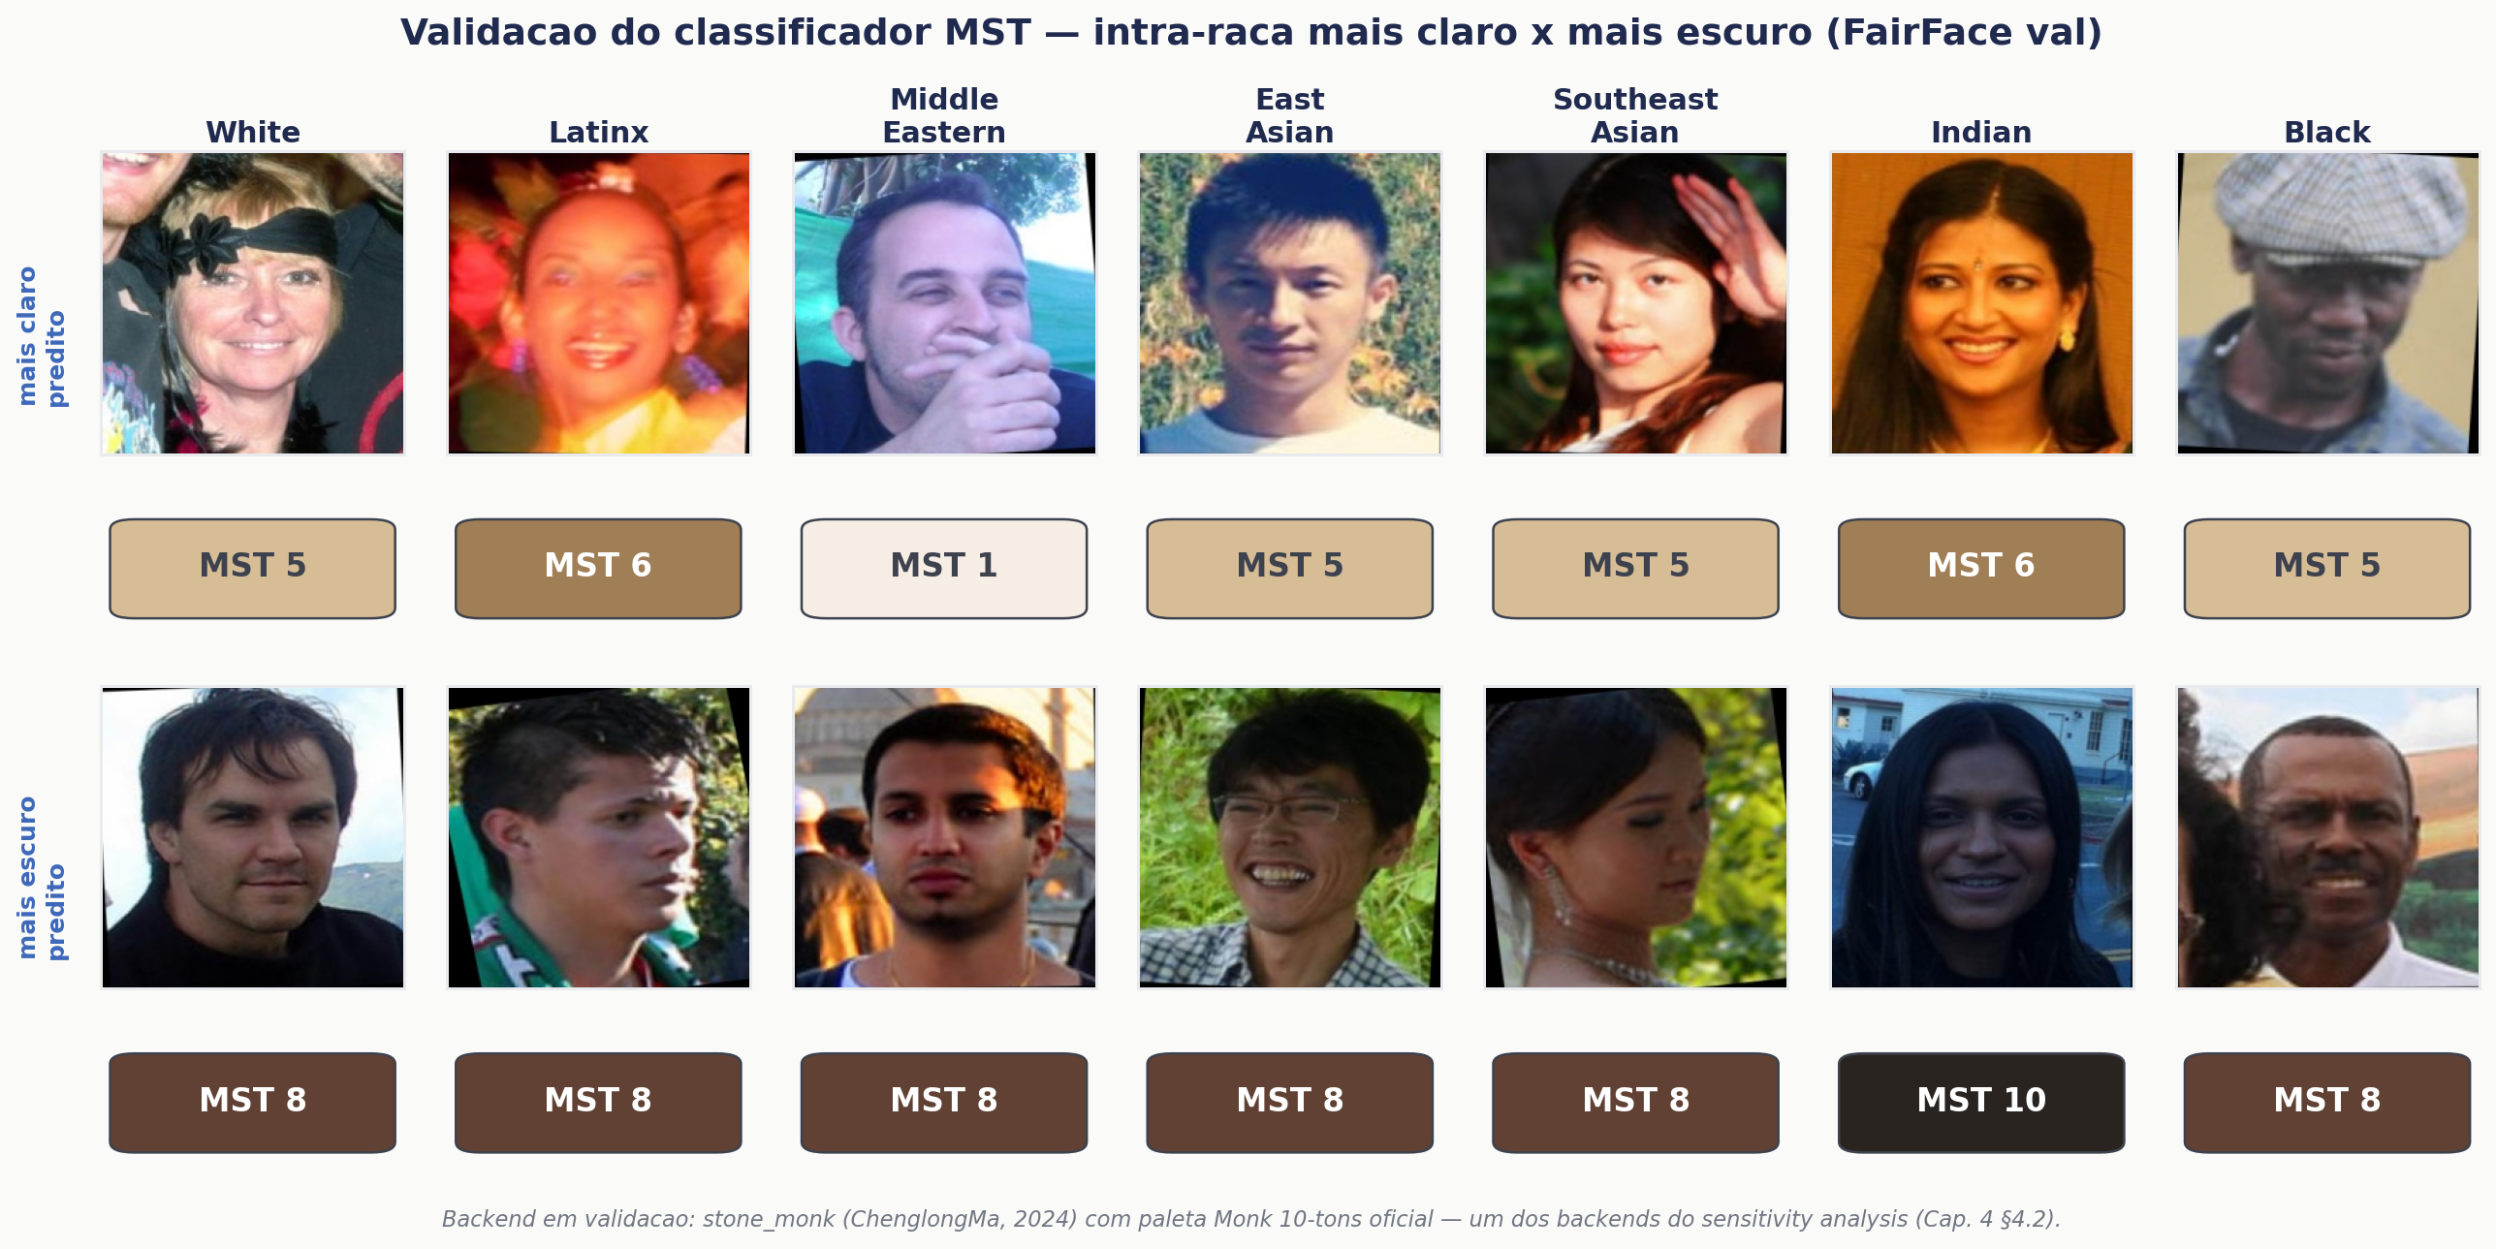
Classificador MST em validação: amostras FairFace val (qualitativo)
Para cada raça FairFace: face com tom MST mais claro (acima) e mais escuro (abaixo) preditos sobre amostra estratificada de 350 imagens. Evidência visual direta de H1 — heterogeneidade fenotípica intra-categorial.
Exame de Qualificação · Marcello Ozzetti · Orientação: Prof. Dr. Marcos G. Quiles · PPG-CC UNIFESP/ICT
17 / 29

Slide 18
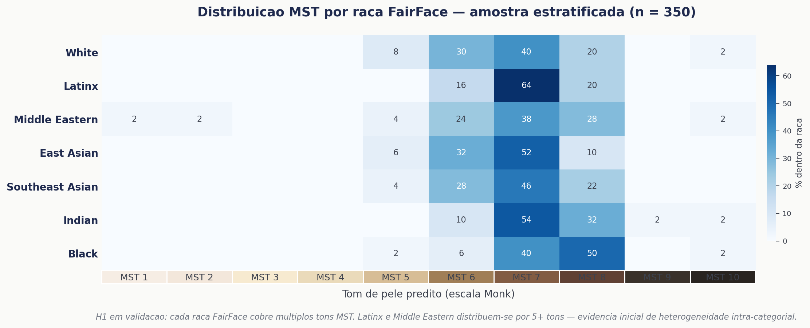
Classificador MST em validação: distribuição MST × raça (quantitativo)
Distribuição percentual (dentro de cada raça) sobre amostra estratificada (n = 350, 50 por raça). Nenhuma raça colapsa em um único tom Monk — evidência preliminar que sustenta a formalização de H1.
Exame de Qualificação · Marcello Ozzetti · Orientação: Prof. Dr. Marcos G. Quiles · PPG-CC UNIFESP/ICT
18 / 29

Slide 19
Racional da escolha do backbone: ConvNeXt-T (Liu et al., 2022)
Paridade com ViTs a custo convolucional: 82 % top-1 ImageNet, comparável a Swin-T, ~1/3 dos params.
Estável em fine-tuning: LayerNorm (não BatchNorm) — robusto a batch pequeno, essencial para 3 sementes.
Inserção natural de FiLM: 4 estágios hierárquicos oferecem 4 pontos de inserção sem modificar blocos internos.
Comparável ao baseline canônico: ResNet-34 do FairFace serve como âncora — ConvNeXt-T isola o efeito do condicionamento.
Viável computacionalmente: 28 M params permitem 3 sementes × 3 configs em GPU comum (~300 h total).
Exame de Qualificação · Marcello Ozzetti · Orientação: Prof. Dr. Marcos G. Quiles · PPG-CC UNIFESP/ICT
19 / 29

Slide 20
Racional do mecanismo de condicionamento: FiLM (Perez et al., 2018)
Adequação dimensional ao sinal MST: sinal 10-dim casa naturalmente com γ, β — sem explosão paramétrica.
Eficiência: ~380 k parâmetros (~1,3 % do backbone) — muito abaixo de cross-attention (~3×).
Interpretabilidade direta: γ e β por canal permitem inspecionar como cada tom modula as features.
Compatibilidade nativa: opera bem com LayerNorm do ConvNeXt-T; init identidade preserva backbone.
Lacuna documentada: sem aplicação prévia em fairness facial multi-classe — Contribuição 3 desta pesquisa.
Descartadas com justificativa formal (Cap 2): Concatenação, CBN, Cross-attention, AdaIN, SPADE, HyperNetworks, LoRA/Adaptadores.
Exame de Qualificação · Marcello Ozzetti · Orientação: Prof. Dr. Marcos G. Quiles · PPG-CC UNIFESP/ICT
20 / 29

Slide 21
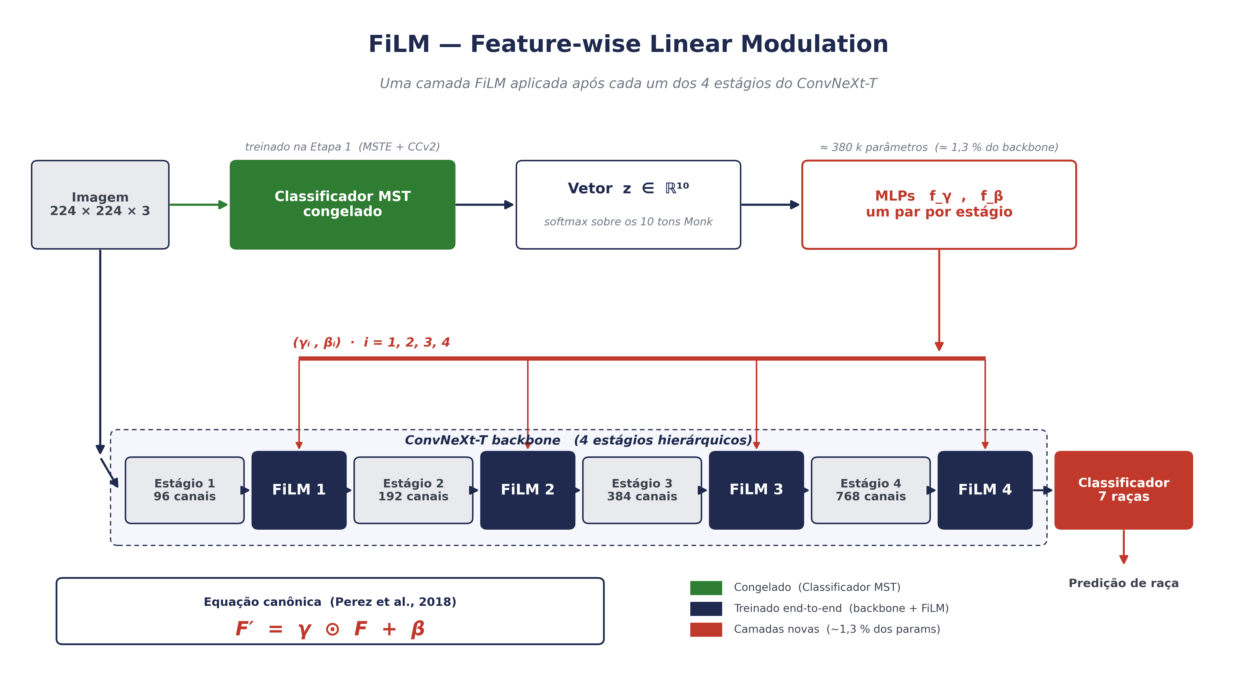
Mecanismo FiLM: modulação de features condicionada ao tom de pele
FiLM (Perez et al., 2018) modula as features intermediárias do ConvNeXt-T canal a canal, condicionadas ao vetor MST. Overhead paramétrico: aproximadamente 1,3 % do backbone.
Exame de Qualificação · Marcello Ozzetti · Orientação: Prof. Dr. Marcos G. Quiles · PPG-CC UNIFESP/ICT
21 / 29

Slide 22
Configurações do estudo de ablation arquitetural
A
B
C
ConvNeXt-T puro
ConvNeXt-T + FiLM
(MST direto, 10-dim)
ConvNeXt-T + FiLM
(CLIP-text, 512-dim)
Imagem
ConvNeXt-T
MST (10-dim)
FiLM · ConvNeXt-T
CLIP-text (512-dim)
FiLM · ConvNeXt-T
Controle arquitetural
sem condicionamento.
Proposta principal — tom
de pele contínuo como
contexto arquitetural.
Alternativa moderna —
embedding textual rico
como sinal condicionante.
Baseline
Perez et al. (2018) + Monk
(Schumann et al., 2023)
Radford et al. (2021) +
Dehdashtian et al. (2024)
Ceteris paribus: mesmo backbone (ConvNeXt-T), mesmo dataset (FairFace), mesmas três sementes, mesma receita de treino — varia-se apenas o sinal condicionante.
Exame de Qualificação · Marcello Ozzetti · Orientação: Prof. Dr. Marcos G. Quiles · PPG-CC UNIFESP/ICT
22 / 29

Slide 23
Protocolo de validação: cenários e norma
Cenário A — apenas raça: reporte estratificado por classe racial (sete classes do FairFace).
Cenário B — raça × gênero: análise interseccional (oito subgrupos), conforme protocolo estabelecido por Gender Shades (Buolamwini & Gebru, 2018).
Norma seguida: ISO/IEC 19795-10:2024, padrão internacional para reporte de desempenho biométrico estratificado entre grupos demográficos.
Rigor experimental: três sementes independentes por experimento (42, 1, 2), comparação pareada e intervalo de confiança de 95 % via bootstrap não paramétrico.
Datasets de transferência (Etapa 5): RFW (Wang et al., 2019) e BFW (Robinson et al., 2020), com pares oficiais de verificação 1:1.
Exame de Qualificação · Marcello Ozzetti · Orientação: Prof. Dr. Marcos G. Quiles · PPG-CC UNIFESP/ICT
23 / 29

Slide 24
Triangulação de métricas de equidade
Por que triangular — Kleinberg et al. (2017): Teorema da Impossibilidade — demonstra a impossibilidade formal de satisfação simultânea de múltiplas definições de equidade quando as prevalências diferem entre grupos.
Disparity Ratio: razão entre F1 mínimo e máximo entre grupos; mensura a desigualdade de desempenho.
F1 da pior classe: protege o grupo sub-representado; evita ganhos concentrados apenas na média agregada.
Equal Opportunity — Hardt et al. (2016, NeurIPS): requer igualdade de taxa de verdadeiro positivo (TPR) condicionada ao rótulo verdadeiro.
Equalized Odds — Hardt et al. (2016): requisito estrito: igualdade simultânea de TPR e FPR entre grupos.
Visualização Pareto: identificação da fronteira Pareto no trade-off acurácia agregada × disparidade demográfica.
Exame de Qualificação · Marcello Ozzetti · Orientação: Prof. Dr. Marcos G. Quiles · PPG-CC UNIFESP/ICT
24 / 29

Slide 25
Contribuições esperadas
Eixo | Contribuições | Foco
Fenotípico-empírico | 1, 2 | Documentar como o fenótipo (MST) se distribui dentro de cada rótulo racial.
Metodológico-arquitetural | 3, 4, 7 | Injetar tom de pele como contexto arquitetural + triangulação de métricas.
Diagnóstico-estrutural | 5, 6 | Decompor o erro em fenotípico (irredutível) e algorítmico (mitigável).
Exame de Qualificação · Marcello Ozzetti · Orientação: Prof. Dr. Marcos G. Quiles · PPG-CC UNIFESP/ICT
25 / 29

Slide 26
Cronograma
Período | Etapa | Entrega
Ago–Set/2026 | Preparação adiantada | Código das 6 etapas pronto (120 testes passando).
05/10/2026 | QUALIFICAÇÃO | Marco atual.
Out/2026 | Aplicar sugestões da banca | Ajustes de texto e escopo.
Nov–Dez/2026 | Etapas 1 e 2 formais | Treino MST + matriz pública MST × raça.
Jan–Mar/2027 | Etapa 3 (ablation) | 3 configurações A/B/C do FiLM.
Abr–Mai/2027 | Etapas 4 e 5 | 6 baselines + transferência RFW/BFW.
Jun/2027 | Etapa 6 | Síntese decompositiva.
2º sem 2027 | Redação final + DEFESA | Encerramento.
Exame de Qualificação · Marcello Ozzetti · Orientação: Prof. Dr. Marcos G. Quiles · PPG-CC UNIFESP/ICT
26 / 29

Slide 27
Riscos identificados e estratégias de mitigação
# | Risco | Mitigação
R1 | Alguma das 6 hipóteses pode ser refutada. | Cada hipótese tem plano B; refutação é resultado científico válido.
R2 | Qualidade do nosso classificador de tom de pele. | Validação humana + sensitivity com outros classificadores + benchmark externo (STW) quando disponível.
R3 | Refutação parcial pela tese Pangelinan (pixel info > tom). | Já incluída como H6 — refutação vira contribuição quantitativa.
R4 | Custo computacional (3 sementes × 3 configs × 6 baselines). | ConvNeXt-T é leve (~28M params); estimativa 200–400 h GPU total.
Exame de Qualificação · Marcello Ozzetti · Orientação: Prof. Dr. Marcos G. Quiles · PPG-CC UNIFESP/ICT
27 / 29

Slide 28
Estado atual do trabalho
+3
6 de 6
120
meses adiantados
etapas com código
testes automatizados
sobre o cronograma proposto na qualificação
estruturado, testado e pronto para execução
todos passando (unit + smoke + integração)
Estado das entregas em 28/09/2026
• Etapas 1 e 2 (código completo): classificador MST treinado internamente, camada de preprocessamento auto-suficiente, matriz MST × raça, teste formal de H2.
• Etapa 3 (FiLM): camada FiLM, wrapper ConvNeXt-T, ensembler CLIP-text e pipeline de treinamento das três configurações.
• Etapas 4, 5 e 6: métricas de equidade, quatro baselines, análise Pareto, verificação em RFW/BFW e decomposição ANOVA/R².
• Texto da dissertação: cinco capítulos consolidados, três passadas de revisão de estilo e 104 fichas bibliográficas.
Exame de Qualificação · Marcello Ozzetti · Orientação: Prof. Dr. Marcos G. Quiles · PPG-CC UNIFESP/ICT
28 / 29

Slide 29
Obrigado.
Perguntas?
Marcello Ozzetti · marcello.ozzetti@gmail.com · UNIFESP/ICT

